Slide 1


Коммунальное государственное казенное предприятие
«Ясли-сад «БЕРЁЗКА»
«Пять языков любви»
или «Говорите на «языке любви» своего ребенка»
Подготовила педагог-психолог Ким О.А.

Slide 2
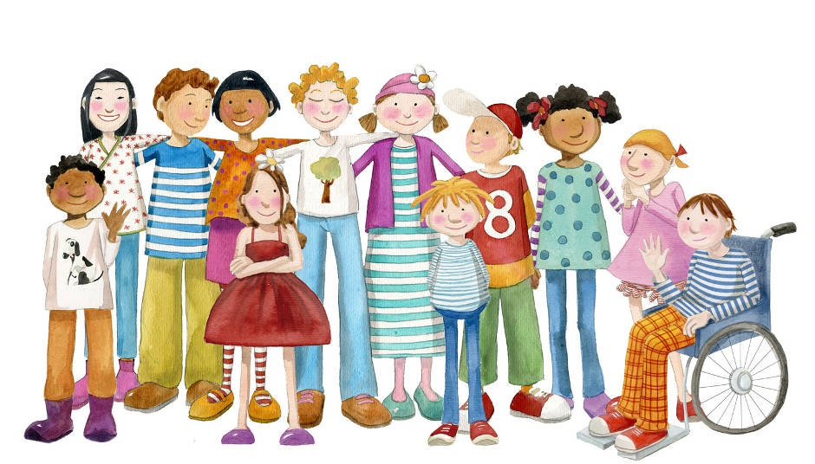
Кто о чем, а мы о любви, о любви к детям. Почему-то многие родители считают, что воспитывать детей в семье нужно одинаково, забывая о том, что мы все разные. Нет одинаковых детей, они индивидуальны, как и мы - взрослые! Поэтому и подход к ним должен быть сугубо индивидуальным. У детей разные характеры, и любовь они понимают по-разному.

Slide 3

Самое главное – каждый ребенок должен чувствовать, что он любим родителями! Только в этом случае он будет чувствовать себя счастливым. Если он не будет чувствовать любви родителей, то и не будет чувствовать себя счастливым. А это очень важно для его развития, становления полноценной личностью.

Slide 4

В стремлении удовлетворить потребности ребенка в еде и одежде, забывается самая главная потребность – эмоциональная. Чтобы удовлетворить эмоциональную потребность ребенка важно осознавать, что не каждому человеку понятен один и тот же «язык любви». То, благодаря чему один человек почувствует нашу любовь к нему, не обязательно даст другому ребенку такое же ощущение. Ваш ребенок может не чувствовать вашу любовь к нему, если вы проявляете или выражаете ее не на таком «языке», который ему понятен.
Удивление
Таңдану
Страх
Қорқыныш
Радость
Қуаныш
Удивление
Таңдану
Злость
Ашулану
Радость
Қуаныш

Slide 5

Опыт психологов Гэри Чемпена и Росс Кэмпбелла в книге «Пять путей к сердцу ребенка», эти авторы, исходя из своей многолетней практики поняли, что существуют пять основных «языков любви». И каждый человек понимает один из них лучше, чем остальные четыре. Задача родителей – узнать главный для своего ребенка «язык любви» и в повышенных количествах выражать свою любовь именно на этом «языке». Это не означает, что другие «языки» не важны. Потребность ребенка во всех пяти «языках любви», но в одном из них – повышенная потребность. А вернее, если его не выражать больше, то ребенок не будет чувствовать себя любимым.

Slide 6
А сейчас поговорим о самих «языках любви»
Прикосновение. С первых дней жизни ребенок чувствует себя любимым благодаря прикосновениям. Любовь проявляется в крепких объятиях, поцелуях. Даже если просто держать своего ребенка за руку, похлопывать по спине или шутя бороться с ним на полу – это выражение любви!
Слова одобрения. «Я люблю тебя», «Молодец… », «Спасибо» Такие слова поднимают у ребенка чувство уверенности, самоуважения, ободряют и в дальнейшем поступать правильно. Грубые и резкие, несправедливые слова, даже если сказаны во гневе, постепенно воспитывают в ребенке самоуничтожение и даже ненависть к себе и окружающим.
Время, проведенное вместе. Очень важно регулярно находить свободное от дел время, чтобы полностью уделять его ребенку: почитать книгу, поиграть в какую – ни будь игру, погулять, поговорить…
Подарки. Они могут быть очень простыми, как камень, найденный на прогулке… Любая вещь, игрушка, цветочек, скажет о любви вашему ребенку. Причем, настоящий подарок никогда не преподносится за какие – то заслуги. Ведь любовь не требует ничего взамен.
Забота. Речь идет о помощи и заботе, которую любой ребенок с радостью примет. Приготовление любимого блюда, покупка вещей, купание… И если ребенок чего – то не замечает, вырастет- оценит!

Slide 7

Будьте внимательны, чтобы заметить, какой способ общения больше всего нужен ребенку сейчас. Это очень просто. Если ребенок подходит и обнимает вас, то, возможно, он хочет, чтобы его обняли, приласкали. Когда просит поиграть с ним – ему нужно безраздельное внимание. Спрашивает Вашего мнения — значит хочет получить поддержку и одобрение. Если счастлив, когда кто – то из друзей или родственников дарит ему подарки - именно это наиболее желанный для него «язык любви».

Slide 8

Научиться проявлять свою любовь так, чтобы это было понятно ребенку, то есть выучить его «родной язык», - не значит застраховаться от конфликтов. Но чтобы между вами ни происходило, ребенок всегда будет знать: вы его любите, заботитесь о его благе, и ему нечего бояться. Он уверен в себе и себя уважает.

Slide 9

Ребенка нужно любить, иначе от него ничего не добьетесь. Нам нужно помнить об этом. Если потребность ребенка в любви не удовлетворена, он никогда полностью не реализует свои способности. Однако бывает и так: родители искренне любят малыша, а он несчастен, потому что их любви не чувствует. Научитесь выражать свою любовь так, чтобы ребенок это почувствовал, тогда он поймет, что дорог вам.

Slide 10

Именно на этой уверенности, что тебя любят, малыш черпает силы, чтобы противостоять трудностям, с которыми сталкивается. Ребенок сумеет реализовать все свои способности, только если взрослые регулярно наполняют этой уверенностью сердце малыша. И достигнуть этого можно выражая свою любовь на «языке любви» вашего ребенка. Это поможет ребенку нормально расти и развиваться. Важно нам взрослым не выставлять условия, ничего не требовать взамен. Безусловная любовь – наша путеводная звезда. Она поможет нам верно оценивать к чему привели наши воспитательные усилия, подскажет в каком направлении следует двигаться.

